Slide 1
Entwicklung eines Online-Self-Assessment-Tests
Institut für Formale Methoden der Informatik
Abteilung: Algorithmik
Bachelor Forschungsprojekt Informatik
Jonas Allali
Julian Blumenröther
Tim-Julian Ehret
Sokol Makolli
Jena Satkunarajan

Slide 2
Gliederung
Einleitung und Aufgabenstellung
Architektur
Generator-GUI
Generator
Beispielwebseite

Slide 3
Aufgabenstellung 1/2
Entwicklung eines Tools zur Erstellung von Online-Tests
Anforderungen des Test
Multiple-Choice-Fragen
Text, Bilder und Videos
Optionales Zeitlimit
Unterteilung in Kategorien
Fortschritsbalken
Punkte pro Frage
Evaluation am Ende

Slide 4
Aufgabenstellung 2/2
Anforderungen an das Tool
Keine Programmierkenntnisse
Einfach zu bedienen
Einfaches Onlinestellen

Slide 5
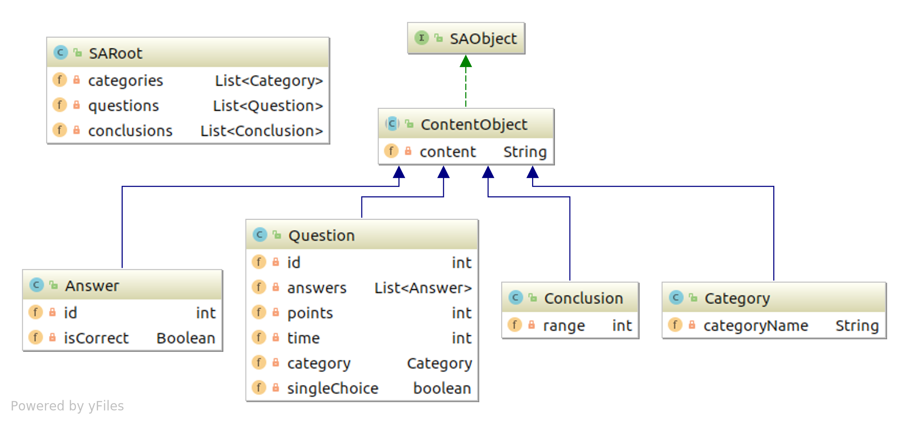
Architektur

Slide 6
Komponenten
GUI
Generator
Parser
Webseite

Slide 7
Github link

Slide 8
Fragen?

